Slide 1
A Ramsey’s model for the economy of China.
Performed by Gaynullina Dina
NM-401

Slide 2
Content (содержание)
The formulation of the task (постановка задачи)
Selection of parameters(подгонка параметров)
Numerical implementation(численная реализация)
The result of the identification of the model and graphics(результат идентификации модели и графики)
Scenario experiments with the model: the comparison of the basic(pessimistic) and the optimistic forecasts (сценарные эксперименты с моделью: сравнение базового (пессимистического) и оптимистического прогнозов)

Slide 3
The formulation of the task (постановка задачи)
Y(t) - gross domestic product (валовый внутренний продукт)
Y_{t} = Y₀${[ {a (\frac{L_{t}}{L_{0}}) }^{−b}+ (1−a) {(\frac{K_{t}}{K_{0}})}^{−b}]}^{−\frac{c}{b}}$ (1),
where Y₀ >0, L₀>0, K₀>0, aє(0,1), b>-1, c>1.
L(t) – employment (занятость)
L(t) = a1*x^b1+c1 (2)
K(t) – gross fixed capital(основные фонды)
K_{t+1} = (1-µ) K_{t} + J_{t}, K(0) = K₀ (3)
, where µ >0
J(t) – investment in fixed capital (инвестиции в основной фонды)
I(t) – import(импорт)
E(t) – export(экспорт)
C(t) – final consumption(конечное потребление)
p_{Y}(t) – GDR deflator (дефлятор ВВП), p_{I} (t), p_{C}(t), p_{J} (t), p_{E} (t) – price index for import, final consumption, investments and export(индекс цен для импорта, конечного потребления, инвестиций и экспорта)
π_{I}(t), π_{J}(t), π_{E}(t) – the relative price index for import, investments and export(индекс относительных цен для импорта, инвестиций и экспорта)

Slide 4
The formulation of the task (постановка задачи)
An equation of the main macroeconomic balance in current prices of 2003 year (уравнение основного макроэкономического баланса в текущих ценах 2003г.)
p_{Y}Y(t) + p_{I}I(t) = p_{c}C(t) + p_{J}J(t) + p_{E}E(t) (4)
An equation of the main macroeconomic balance in the relative prices(уравнения основного макроэкономического баланса в относительных ценах)
Y(t) + π_{I}I(t) = Q(t) + π_{J}J(t) + π_{E}E(t) (5)
where Q(t) = $\frac{p_{C}\left(t\right)C(t)}{p_{Y}(t)}$ (6)

Slide 5
Constants (константы)
Ϭ = $\frac{π_{J }\left(t\right)J(t)}{Y\left(t\right)+ π_{I }\left(t\right)I\left(t\right)− π_{E}\left(t\right)E(t)}$ (7)
δ = $\frac{π_{E}\left(t\right)E\left(t\right)+π_{J }\left(t\right)J(t) }{Y\left(t\right)+ π_{I }\left(t\right)I\left(t\right)}$ (8)
ρ = $\frac{π_{E}\left(t\right)E\left(t\right)+π_{J }\left(t\right)J\left(t\right)− π_{I }\left(t\right)I\left(t\right)}{Y(t)}$ (9)
We consider the constants as the average value over the years (принимаем за константы среднее значение по годам)
Ϭ = 0,474328 $\underline{+}$ 0,033191
δ = 0,610376 $\underline{+}$ 0,027471
ρ = 0,519344 $\underline{+}$ 0,039047

Slide 6
Formulas for export, import, investments and final consumption (формулы для экспорта, импорта, инвестиций и конечного потребления)
E_{t} = $\frac{\left(δ−Ϭ\right)\left(ρ−1\right)Y_{t}}{(δ−1)(1−Ϭ)π_{t}^{E}}$ (10)
I_{t} = $\frac{\left(ρ−δ\right)Y_{t}}{(δ−1)π_{t}^{I}}$ (11)
J_{t} = $\frac{Ϭ\left(1−ρ\right)Y_{t}}{(1−Ϭ)π_{t}^{J}}$ (12)
Q_{t} = (1-ρ) Y_{t} (13)

Slide 7
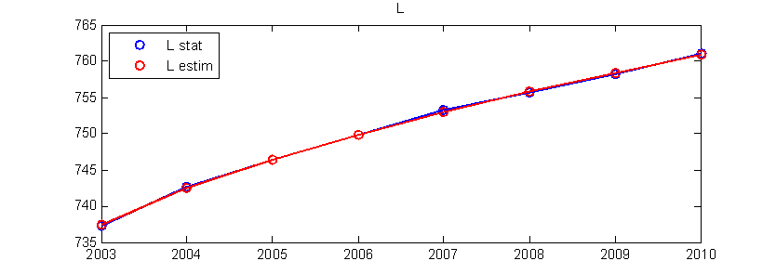
Selection of parameters (подгонка параметров)
Employment (занятость)
L(t) = 10.66 *x^{0.5595} + 726.8 (14)

Slide 8
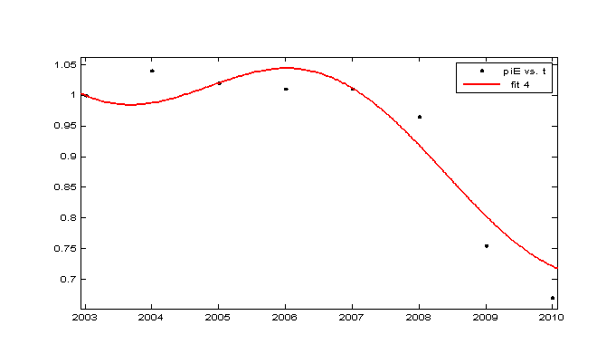
Selection of parameters (подгонка параметров)
The relative price index for export (индекс относительных цен для экспорта)
π_{E}(t)= 1-0.003846*sin(2*pi*(t-2003)./(max(t-2003)-min(t-2003)))- 0.09045*cos(2*pi*(t-2003)./(max(t-2003)-min(t-2003)))+ 0.09045+407.8./(t-2003+97.69)- 4,174429 (15)

Slide 9
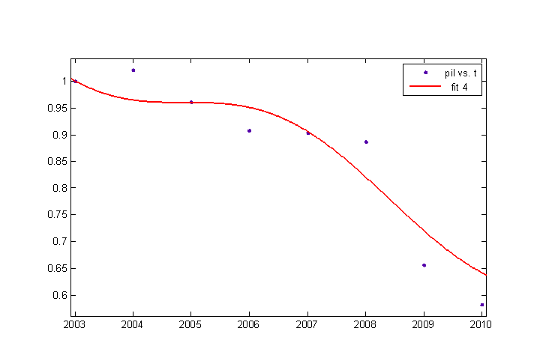
Selection of parameters (подгонка параметров)
The relative price index for import (индекс относительных цен для импорта)
π_{I}(t) = 1-0.004178*sin(2*pi*(t-2003)./(max(t-2003)-min(t-2003)))- 0.05964*cos(2*pi*(t-2003)./(max(t-2003)-min(t-2003)))+ 0.05964+497.4./(t-2003+95.22)- 5,223693 (16)

Slide 10
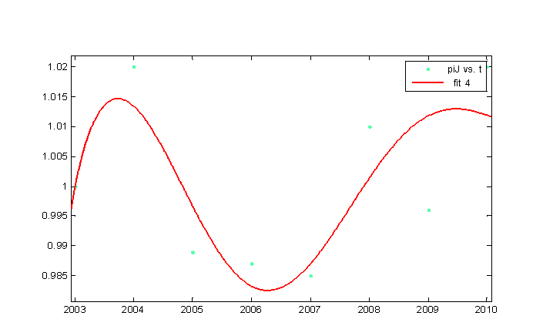
Selection of parameters (подгонка параметров)
The relative price index for investments (индекс относительных цен для инвестиций)
π_{J}(t) = 1+0.05497*sin(1.209*(t-2003)+ 0.3285)./(t-2002)+ 0.003654*(t-2003)- 0.05497*sin(0.3285) (17)

Slide 11
Numerical implementation (численная реализация)
Pearson's correlation coefficient D(X,Y) (коэффициент корреляции Пирсона)
D(X,Y) = $\frac{n{(X}_{t}Y_{t})−(\sum_{t=1}^{n}{X_{t})(\sum_{t=1}^{n}{Y_{t})}}}{\sqrt{\left[nX_{t}X_{t}^{T}−{(\sum_{t=1}^{n}{X_{t})}}^{2}\right] [nY_{t}Y_{t}^{T}−{(\sum_{t=1}^{n}{Y_{t})}}^{2}]}}$ (18)
coefficient of proximity (коэффициент близости) U(X,Y) = 1- E(X,Y), where E(X,Y) – Theil’s index (индекс Тейла)
U(X,Y) = $\sqrt{\frac{\sum_{t=1}^{n}{{(X_{t}−Y_{t})}^{2}}}{\sum_{t=1}^{n}{X_{t}^{2}+\sum_{t=1}^{n}{Y_{t}^{2}}}}}$ (19)

Slide 12
Numerical implementation (численная реализация)
convolution of the coefficients of proximity and correlation (свертка коэффициентов близости и корреляции)
F = $\sqrt[2m]{\prod_{j=1}^{m}{D_{j}\left(\overline{a}\right)U_{j}(\overline{a})}}$ (20)
- geometric mean of criterion of proximity and correlation (среднегеометрическое критерия близости и корреляции)
F($\overline{a}$) $—>$ $\max_{\overline{a} єA}$ (21)
A = {$\overline{a}є R^{N}: a_{i}^{− }≤ a_{i} ≤ a_{i}^{+}, 1≤i≤N\}$

Slide 13
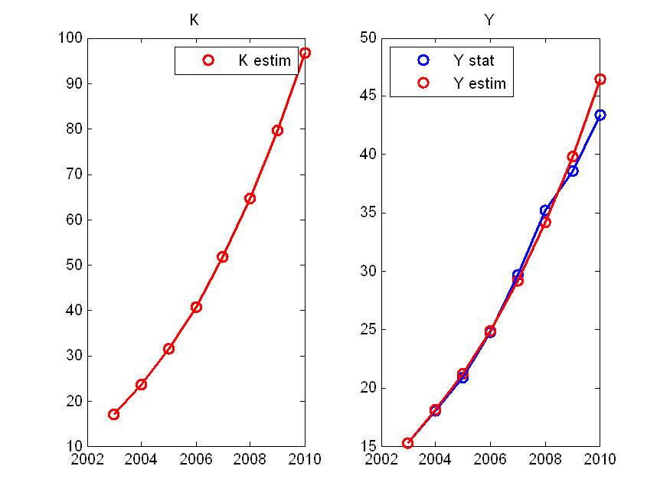
The result of the identification of the model and graphics (результат идентификации модели и графики)
estimated and statistic data for gross fixed capital K(t) and output Y(t) (оцениваемые и статистические данные для основных фондов и выпуска)

Slide 14
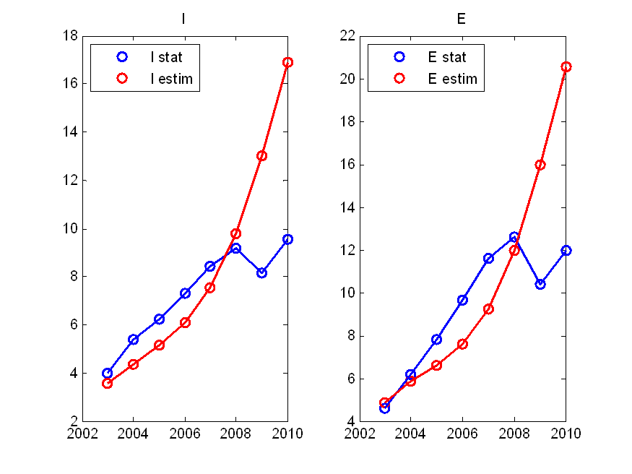
estimated and statistic data for import and export (оцениваемые и статистические данные для импорта и экспорта)

Slide 15
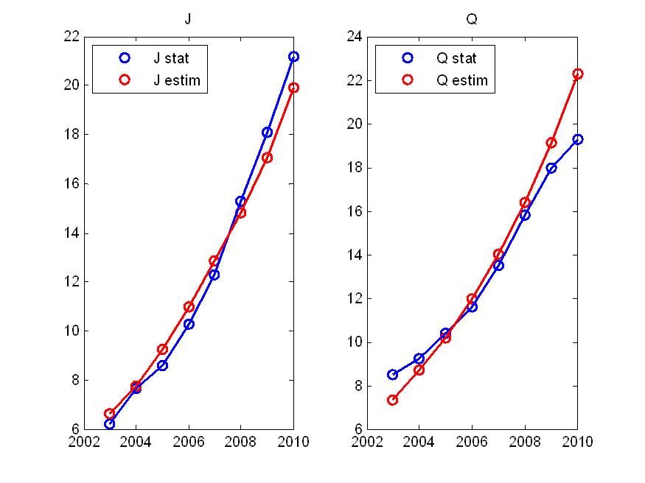
estimated and statistic data for investments and final consumption (оцениваемые и статистические данные для инвестиций и конечного потребления)

Slide 16
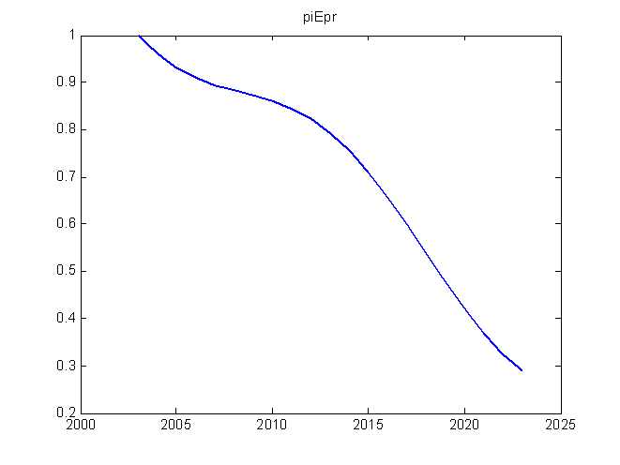
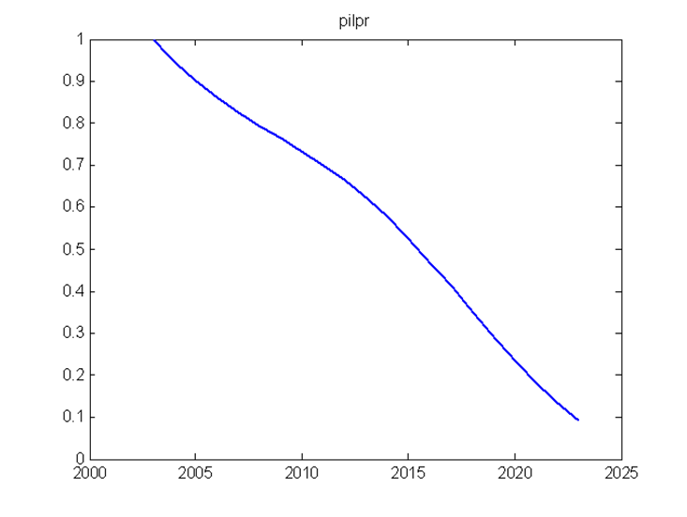
Scenario experiments with the model (сценарные эксперименты с моделью)
Forecasting graphic of the relative index of prices for export and import 2003-2023 ( прогнозные графики индексов относительных цен для экспорта и импорта)

Slide 17
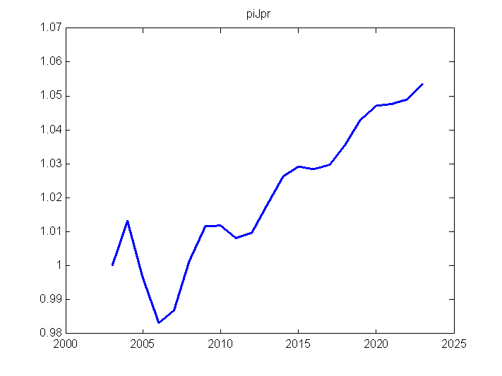
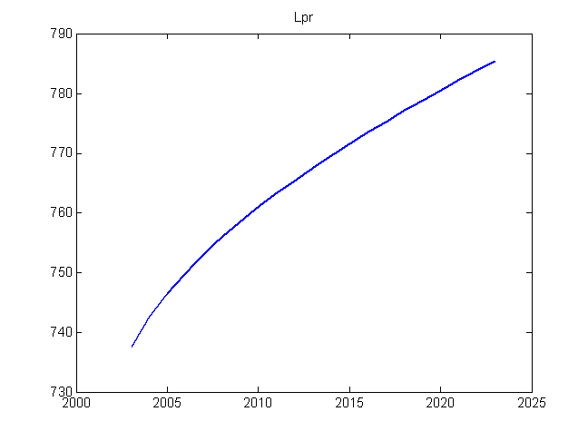
Forecasting graphic of the relative index of prices for investments and employment 2003-2023 (прогнозные графики для индекса относительных цен для инвестиций и занятости населения)

Slide 18
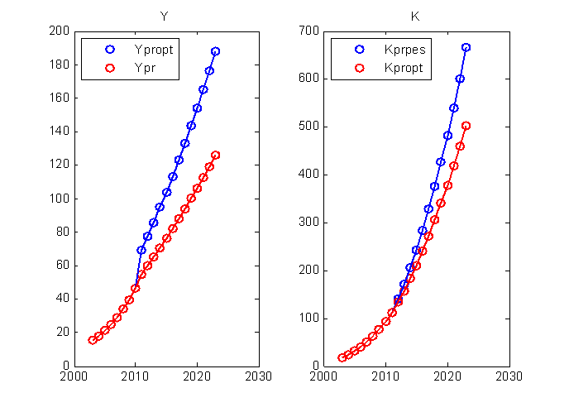
The comparison of the basic (pessimistic) and the optimistic forecasts (сценарные эксперименты с моделью: сравнение базового (пессимистического) и оптимистического прогнозов)
Forecasting graphic of GDR Y(t) and gross fixed capital K(t) 2003-2023 ( прогнозные графики ВВП и основных фондов)

Slide 19
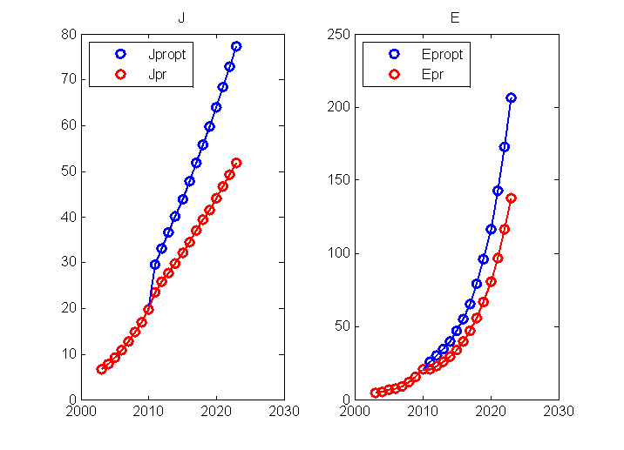
Forecasting graphic of investments J(t) and export E(t) 2003-2023 (прогнозные графики для инвестиций и экспорта)

Slide 20
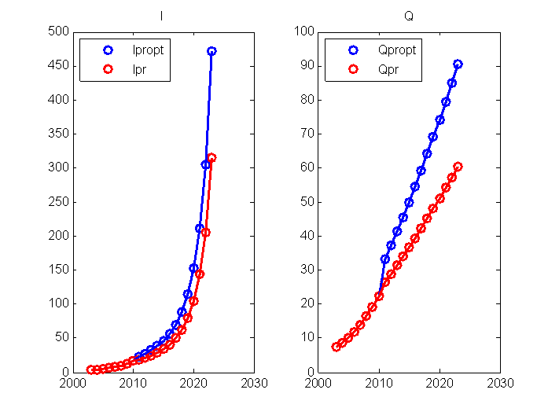
Forecasting graphic of import I(t) and Q(t) 2003-2023 (прогнозные графики для экспорта и Q(t))

Slide 21
Literature (список литературы)
A. N.N.Olenev, R.V.Pechenkin, A.M.Chernetsov “Parallel Programming in MatLab and its applications,"A.A.Doronitsyn’s computer centre, Academy of Sciences, Moscow 2007 (in Russian).
Ashmanov S.A. Introduction to mathematical economics, Moscow: Nauka, 1984, 296 page(in Russian)
http://www.epochtimes.ru/content/view/58969/4/
http://unstats.un.org/unsd/snaama/dnlList.asp
http://www.stats.gov.cn/english/
http://matlab.exponenta.ru/curvefitting/function_2_2.php
http://matlab.exponenta.ru/curvefitting/3_6.php
Theil H. Economic forecasts and decision making. M.1971.488s.(in Russian)
http://www.utro.ru/articles/2012/04/11/1039929.shtml
http://www.kitaichina.com/se/txt/2012-01/13/content_420390.htm
http://www.rbcdaily.ru/2011/01/27/world/562949979610473

